Slide 1
DIDÁTICA APLICADA À ODONTOPEDIATRIA
Learning by teaching basic life support: a
non-randomized controlled trial with
medical students
Sérgio Geraldo Veloso, Gabriel Santos Pereira, Nathália Nascimento Vasconcelos, Maria Helena Senger,
Rosa Malena Delbone de Faria
Maria Eduarda Franco Viganó

Slide 2
Background
Ampliação do número de vagas
Criação de novas escolas de Medicina
Aumentar o número de médicos
Melhorar a distribuição pelo país
Atender às necessidades da comunidade local
Aumento da aquisição, retenção e transferência de conhecimentos
Metodologias ativas de ensino-aprendizagem

Slide 3
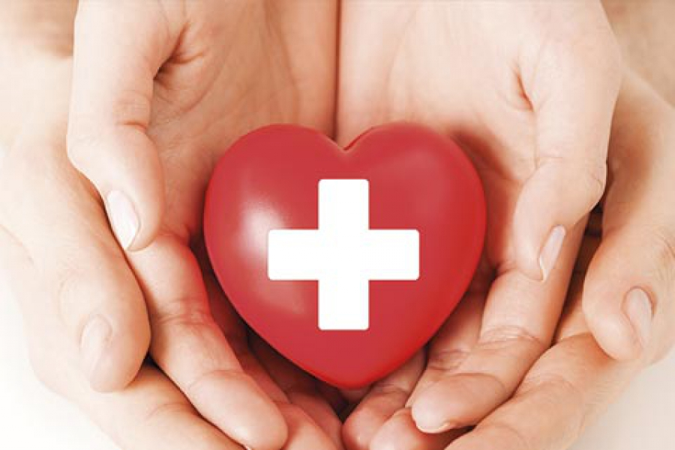
Suporte Básico de Vida (sbv)
2º período Simulação
8º e 11º períodos Prática
A ressuscitação cardiopulmonar prolonga a vida do paciente enquanto aguarda-se a ajuda adequada.
O treinamento comunitário é uma intervenção eficaz para melhorar a saúde pública.
Cadeia de sobrevivência
Relevância social
Estudantes de medicina = grupo com grande potencial de disseminação de técnicas de SBV

Slide 4
Metodologia “Learning by teaching” para Ressuscitação Cardiopulmonar , avaliando se o desempenho (conhecimento e habilidades) dos alunos aumentou após passarem pela atividade de ensinar outras pessoas. E, ao mesmo tempo, disseminando-o dentro da comunidade.

Slide 5
métodos
Critérios de inclusão:
Alunos do 2º período de Medicina
Membros da comunidade voluntários e que trabalhavam onde os alunos “praticavam”
Estudantes do 2º período do curso de Medicina foram treinados em técnicas de ressuscitação pulmonar segundo o SBV
Critérios de exclusão:
Menores de 18 anos
Analfabetismo
Fraqueza física que comprometeria as manobras de ressuscitação
Capacitaram membros da comunidade (Teoria e Simulação)
Avaliação, pré e pós intervenção, do desempenho dos alunos através de testes teóricos e práticos.
Estudo controlado não randomizado
Intervenção: o ato de ensinar as pessoas
As pessoas que “aprenderam” também foram avaliadas

Slide 6
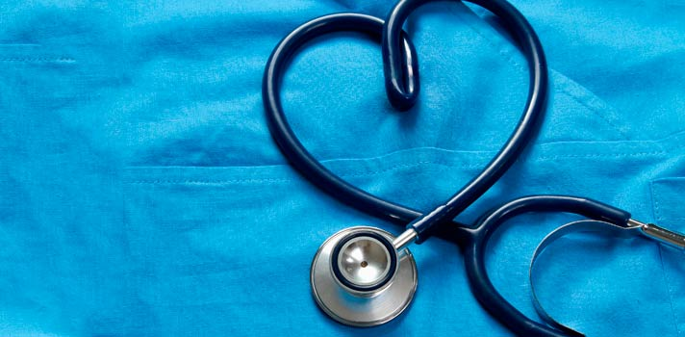
Alunos do curso de Medicina
Pré-teste com 20 questões múltipla-escolha com 5 alternativas cada
Aprenderam SBV e Primeiros Socorros de acordo com a America Heart Association (Teoria + Prática + Avaliação)
Avaliação Prática
Grupo Controle (39 alunos – 2 turmas)
Grupo Caso (53 alunos – 3 turmas)
Prepararam pôsteres e folhetos sobre o SBV.
Após 50 a 70 dias - sem nenhum outro contato com o SBV, realizaram um pós-teste teórico e uma segunda avaliação prática.
Uma semana depois - ensinaram SBV aos membros da comunidade, sendo avaliados pelo professor observador.
Auto-avaliação.
Após 30 a 45 dias - sem nenhum outro contato com o SBV, grupos de 4 a 9 alunos ensinaram SBV a 10 a 25 pessoas na comunidade: Cursos de dois turnos com 4 horas cada + Pôsteres e folhetos para distribuição
Autonomia na preparação do curso.
Um professor avaliou a atividade (clareza e objetividade, autoconfiança em apresentação, habilidades práticas, ética, cuidado com os materiais do curso, competência de ensino, habilidades interpessoais.
Após 15 dias do curso ministrado - realizaram uma prova com 20 itens, segunda avaliação prática e uma auto-avaliação (desempenho na aula e na atividade de ensino).

Slide 7
Comunidade (profissionais da saúde e leigos)
Orientações sobre o projeto.
TCLE.
Curso em dois turnos de 4 horas + Avaliação teórica e prática (10h).
Pré-teste teórico com 20 itens.
Os cursos começaram e no 3º dia, eles realizaram as seguintes avaliações: pós-teste teórico (o mesmo que o pré-teste mas com as questões em ordem diferente) e uma avaliação prática (10 a 20 dias após o pré-teste).
Dados analisados no IBM SPSS Statistic 20
Teste de normalidade de Shapiro-Wilk.
Teste T de Student (Paramétricos).
Teste de Mann-Whitney (Não Paramétricos).
Teste T de Student pareado.
Teste de Wilcoxon.
p<0,05

Slide 8
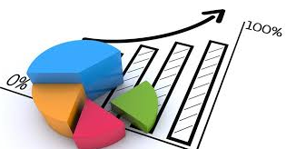
RESULTADOs
92 alunos do curso de Medicina participaram em pelo menos uma das etapas da pesquisa
34% Homens – 66% Mulheres
20,4 ± 2,1 anos
240 membros da comunidade participaram em pelo menos uma das etapas da pesquisa
29% Homens – 71% Mulheres
40,9 ± 10,3 anos
Agentes comunitários de saúde (27%)
Técnicos de enfermagem (25%)
Motoristas de ambulância (18%)
Profissionais de nível superior (10%)
Profissionais de nível médio e fundamental (20%)
O número de indivíduos variou nas diferentes etapas e avaliações realizadas, que ocorreram em dias diferentes.

Slide 9
O desempenho dos alunos do grupo controle foi comparado aos do grupo caso nas diferentes avaliações.
O desempenho dos alunos do grupo caso obtiveram desempenho cognitivo e de habilidades superior ao grupo controle
Foi possível medir o ganho de conhecimento e habilidades do “Learning by teaching” e atingir um nível mais alto na escala de Kirkpatrick
Maior retenção de conhecimento e habilidades com a prática do ensino, resultando em um aumento significativo na aprendizagem dos alunos do grupo caso.
Ambos os grupos se beneficiaram das experiências de treinamento, comportaram de maneira semelhante na auto-avaliação e foram igualmente bem avaliados pelo professor.

Slide 10
O desempenho da comunidade no processo teórico pré-teste e na avaliação prática foi comparado com o de todos os alunos.
Não houve diferença no desempenho teórico ou prático dos membros da comunidade que foram ensinados pelos grupos caso ou controle.
Notes:
Em ambos os casos, os alunos foram melhores na segunda avaliação. Como o instrumento era o mesmo no pré e pós-teórico, a familiaridade com ele e aprender com os próprios erros pode ter sido uma maneira de melhorar o desempenho, independente do treinamento recebido na sala de aula ou o ato de ensinar. Porém, isso não ocorreu na avaliação prática. O grupo teste apresentou um desempenho muito melhor na segunda prática. Talvez, a diferença seja explicada pela intervenção: ensinar SBV para os outros. A comunidade apresentou menor desempenho em todos os casos comparado aos estudantes de medicina

Slide 11
O desempenho dos alunos foi avaliado antes e depois dos testes.
O desempenho dos alunos na segunda avaliação, teórica ou prática, foi superior ao primeiro, exceto na avaliação prática do grupo controle.
O grupo caso apresentou um desempenho muito melhor na avaliação prática
Ensinar o SBV para os outros

Slide 12
conclusão
O estudo serviu para disseminar o SBV aos membros da comunidade .
O ensino trouxe mais segurança e confiança para os alunos.
Os três grupos apontaram a prática como a aula mais importante.
A atividade de ensino do SBV provou ser um método viável e eficaz para aumentar o conhecimento dos alunos, permitindo que o que foi aprendido no laboratório de simulação foi retido de maneira mais eficiente.
Além disso, os alunos foram capazes de desempenhar um papel social, disseminando e replicando o conhecimento do SBV para a comunidade que adquiriu conhecimentos e habilidades através de simulações.

